Slide 1
DRBD
What is DRBD
How DRBD sync data

Slide 2
[DRBD] - The Distributed Replicated Block Device (DRBD) is a software-based, shared-nothing, replicated storage solution mirroring the content of block devices (hard disks, partitions, logical volumes etc.) between servers.
实时性
透明性
同步或者异步

Slide 3
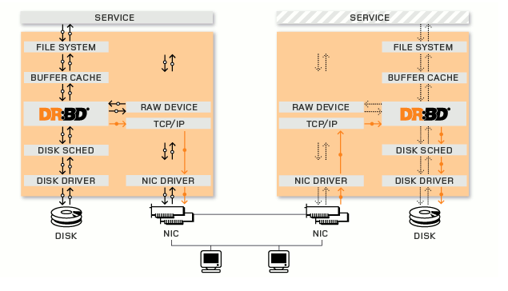
In the illustration above, the two orange boxes represent two servers that form an HA cluster. The boxes contain the usual components of a Linux kernel: file system, buffer cache, disk scheduler, disk drivers, TCP/IP stack and network interface card (NIC) driver. The black arrows illustrate the flow of data between these components.
The orange arrows show the flow of data, as DRBD mirrors the data of a highly available service from the active node of the HA cluster to the standby node of the HA cluster.

Slide 4
Primary/Secondary
Active/passive
8.3.0 提供了三路复制
8.2.7 提拱了“使用DRBD代理实现远距离复制”
8.3.2 提供了浮点对点功能

Slide 5
复制数据传输模式
A异步复制协议（常用于远距离复制的环境，主要用于搭建灾难恢复的有效解决方案）
B内存同步复制协议
C同步复制协议（DRBD中最常用的复制协议）

Slide 6
新的进展
IPv4的TCP协议
IPv6的TCP协议
SDP协议
SuperSockets协议

Slide 7
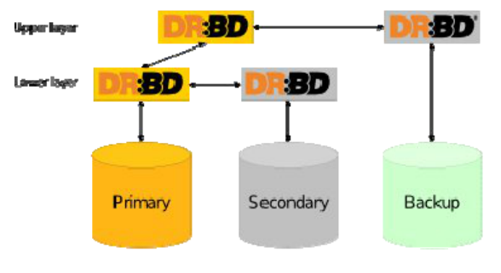
三路复制
从8.3.0开始提供了三路复制
主要用于灾难恢复
数据同步
持久同步
定时同步（通过crontab完成）

Slide 8
建议
请推荐一个或几个策略
简述所推荐的策略的预期结果
列出要采取的下一个步骤
分配工作

